Slide 1



Slide 2
AVALIAÇÃO DE IMPACTO E ROI
NO CENÁRIO ATUAL, ONDE INICIATIVAS DE INTELIGÊNCIA ARTIFICIAL (IA) DESEMPENHAM UM PAPEL ESTRATÉGICO PARA MUITAS ORGANIZAÇÕES, É FUNDAMENTAL IR ALÉM DO RETORNO SOBRE O INVESTIMENTO (ROI) TRADICIONAL AO AVALIAR O SUCESSO DESSAS SOLUÇÕES.
EMBORA O ROI OFEREÇA UMA VISÃO FINANCEIRA IMPORTANTE, ELE FREQUENTEMENTE NÃO CAPTURA O IMPACTO TOTAL E A COMPLEXIDADE DE PROJETOS DE IA, ESPECIALMENTE QUANDO O VALOR GERADO ESTÁ RELACIONADO A MELHORIAS OPERACIONAIS, APRENDIZADO ORGANIZACIONAL OU AUMENTO NA SATISFAÇÃO DOS CLIENTES.
DADO QUE CADA NEGÓCIO POSSUI NECESSIDADES E OBJETIVOS ÚNICOS, A CRIAÇÃO DE MÉTRICAS PERSONALIZADAS VEM GANHANDO RELEVÂNCIA COMO FORMA DE MENSURAR O VERDADEIRO VALOR GERADO POR INICIATIVAS DE IA.

Slide 3
AVALIAÇÃO DE IMPACTO E ROI
OBJETIVOS
O ROI permanece uma métrica essencial, mas seu valor é ampliado quando combinado com métricas de impacto mais abrangentes.
Integrar o ROI com métricas operacionais, técnicas e de experiência do cliente permite medir tanto os retornos financeiros diretos quanto os ganhos indiretos e qualitativos
Essa abordagem híbrida fornece uma visão holística do sucesso do projeto: o ROI oferece a base financeira, enquanto as métricas de impacto trazem insights sobre eficiência, satisfação e inovação, formando uma estrutura de avaliação robusta e completa para iniciativas de IA.
O principal objetivo de criar métricas para avaliar o impacto de iniciativas de IA é obter uma visão ampla e precisa do valor que esses projetos trazem para a organização.
Ao ir além do retorno financeiro, essas métricas permitem monitorar a eficácia operacional, a satisfação do cliente, o nível de inovação e a adaptabilidade dos sistemas.
Essa avaliação ampla não só valida o sucesso da iniciativa como ajuda a identificar áreas de melhoria, garantindo que o projeto continue alinhado aos objetivos estratégicos do negócio.

Slide 4
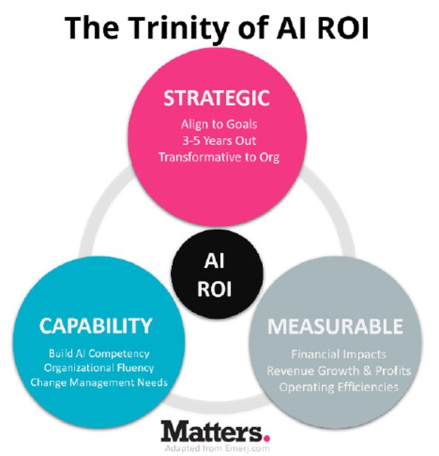
A TRINDADE DO ROI PARA IA
https://cascadestrategies.com/burning-questions/the-3-measures-of-roi-for-ai/

Slide 5
OBRIGADO!

